Slide 1

Testes Funcionais:

Slide 2

Boa Noite!
Gabriel Mazurco Ribeiro
Humberto Zingra Costa
Wellington Campana Ferreira
Ferramenta para testes funcionais Sukilli

Slide 3
1.
Introdução
Breve Introdução Sobre o Sikuli

Slide 4
Introdução
Sikuli é uma ferramenta de testes que automatiza tudo o que você vê na tela. Ele usa reconhecimento de imagem para identificar e controlar componentes GUI. É útil quando não há acesso fácil ao código interno ou fonte de uma GUI.

Slide 5
2.
Interface e Uso
Como usar a ferramenta Sikuli

Slide 6
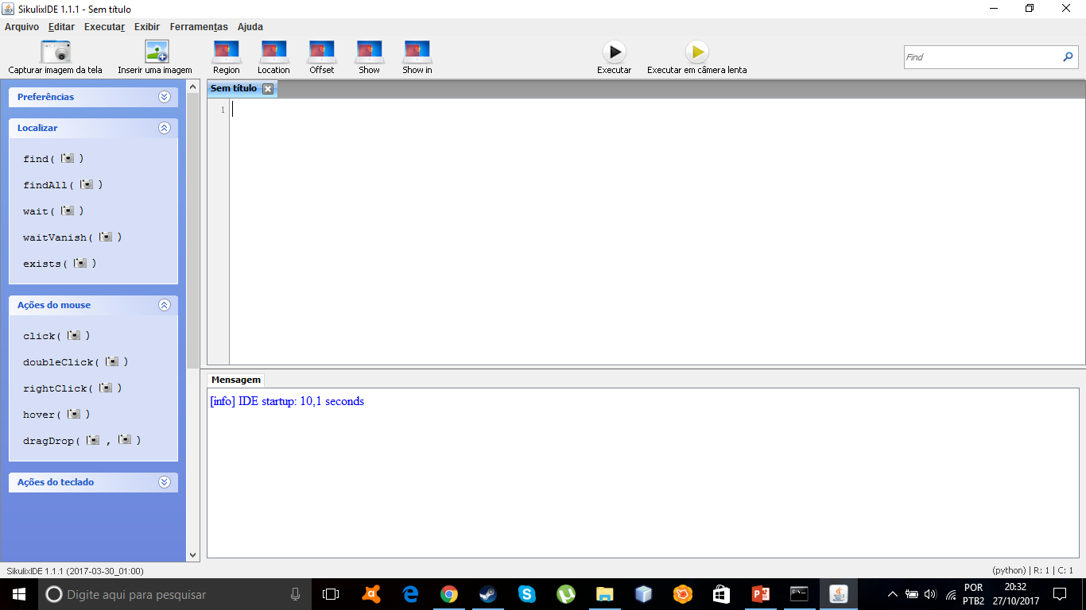
Interface da IDE usada para criar scripts de testes funcionais.

Slide 7
Uso da Ferramenta
Para escrever um Sikuli script nessa ferramenta usa-se alguns comandos básicos como:

Slide 8
Uso da Ferramenta
click(Imagem) – Esse comando clica no componente que é igual ao da imagem passada como parâmetro. Exemplo: Coloca-se a imagem de um botão que se deseja clicar como parâmetro e é lá que será realizado o click de mouse.

Slide 9
Uso da Ferramenta
doubleClick(Imagem) – Esse comando clica duas vezes no componente que é igual ao da imagem passada como parâmetro. Exemplo: Coloca-se a imagem de um botão que se deseja clicar duas vezes como parâmetro e é lá que será realizado o click de mouse.

Slide 10
Uso da Ferramenta
wait(Imagem) – Esse comando aguarda que a Imagem passada como parâmetro apareça na tela. Exemplo: Usa-se colocando a imagem de uma mensagem de sucesso e aguarda a aparição da mesma para confirmação que certa ação ocorreu corretamente.

Slide 11
Uso da Ferramenta
type(“texto”) – Esse comando digita algum texto em algum elemento de texto anteriormente selecionava por um click, também pode ser usada para apertar teclas especificas como Key.ENTER. Exemplo: para digitar seu login ou senha no campo de texto.

Slide 12
Uso da Ferramenta
paste(“texto”) – Esse comando cola algum texto em um campo de texto anteriormente selecionado com um click, funciona de forma semelhante ao type() mas esse cola o texto inteiro de uma só vez. Exemplo: para colocar a URL de uma pagina especifica no navegador Web.

Slide 13
Uso da Ferramenta
Também podemos criar condicionais no script para escolher quais testes deverão ser executados. A Sintaxe dessa condicional é a mesma que a condicional de python.
Exemplo: if condição:
#Condição caso verdadeira
else:
#Condição caso contrário

Slide 14
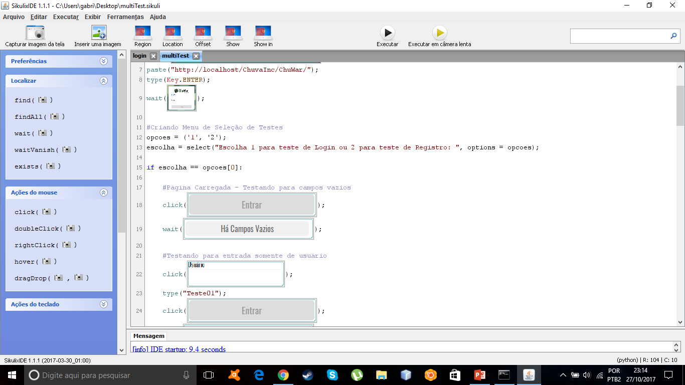
Exemplo Pratico da sintaxe do Sikuli script

Slide 15
3.
Testando com Sikuli
Testando uma tela de login simples usando a ferramenta Sikuli.

Slide 16
Executando os testes.
O Código que iremos utilizar para realizar os testes esta descrito nos slides abaixo:

Slide 17
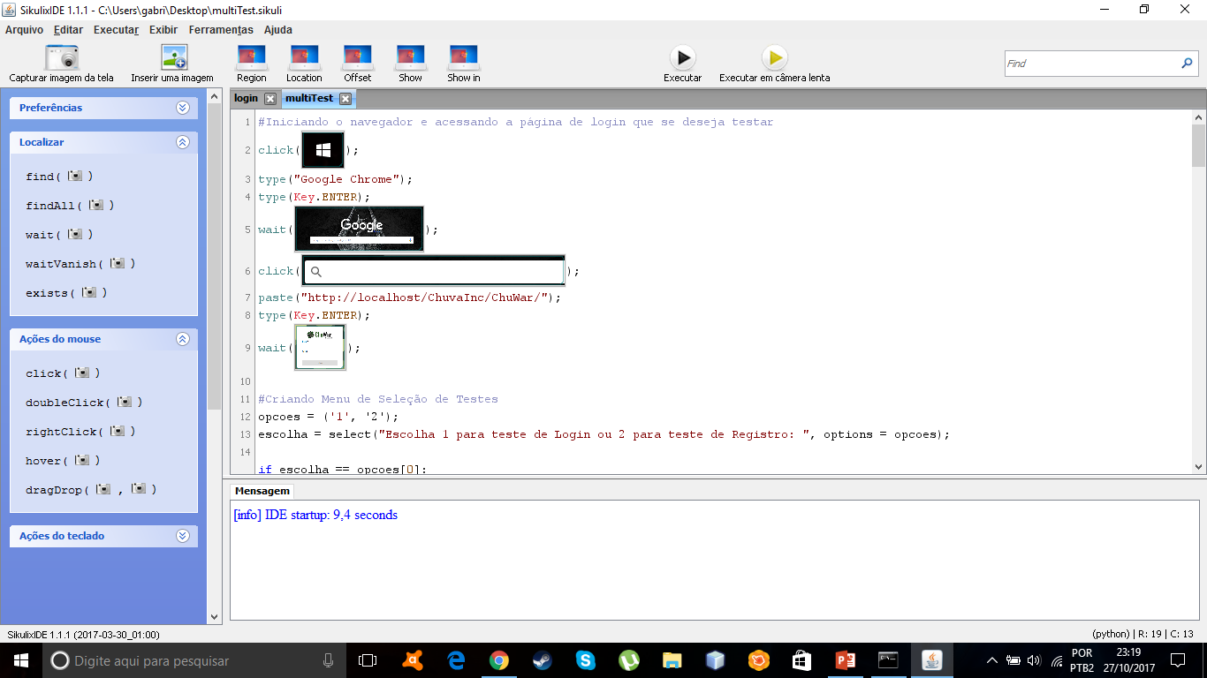

Slide 18
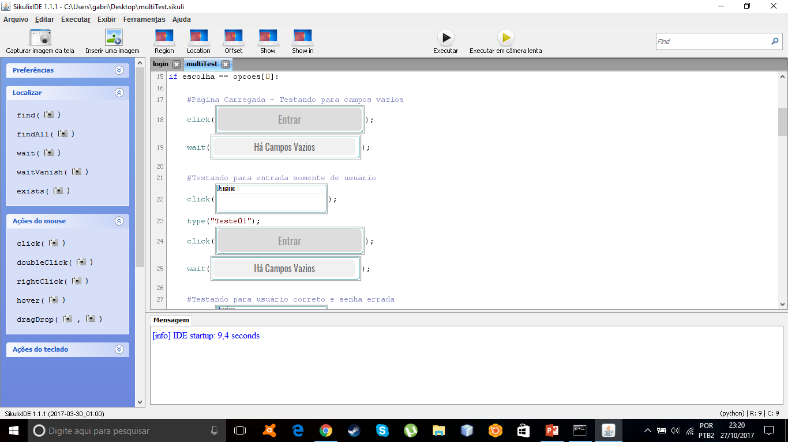

Slide 19
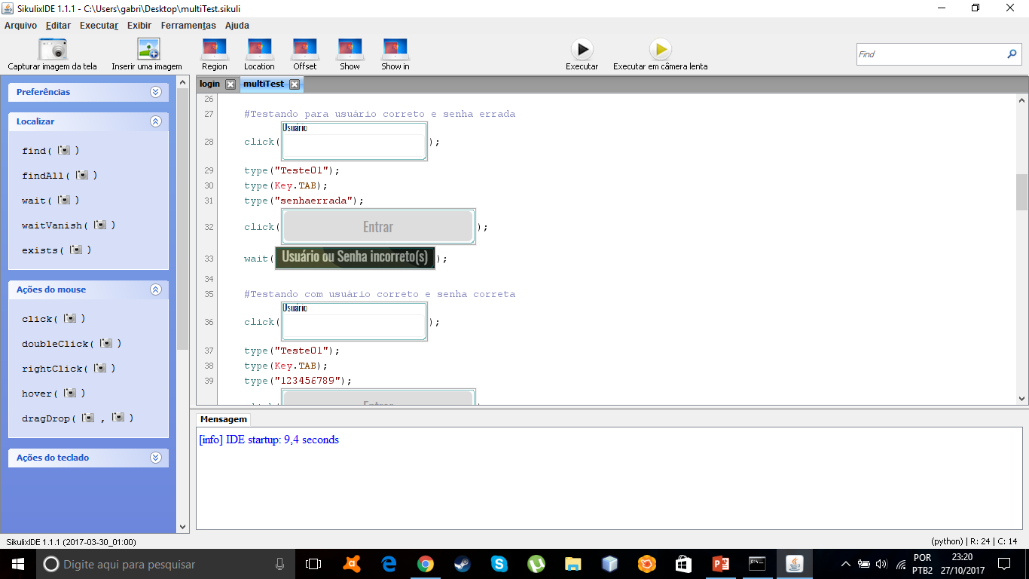

Slide 20
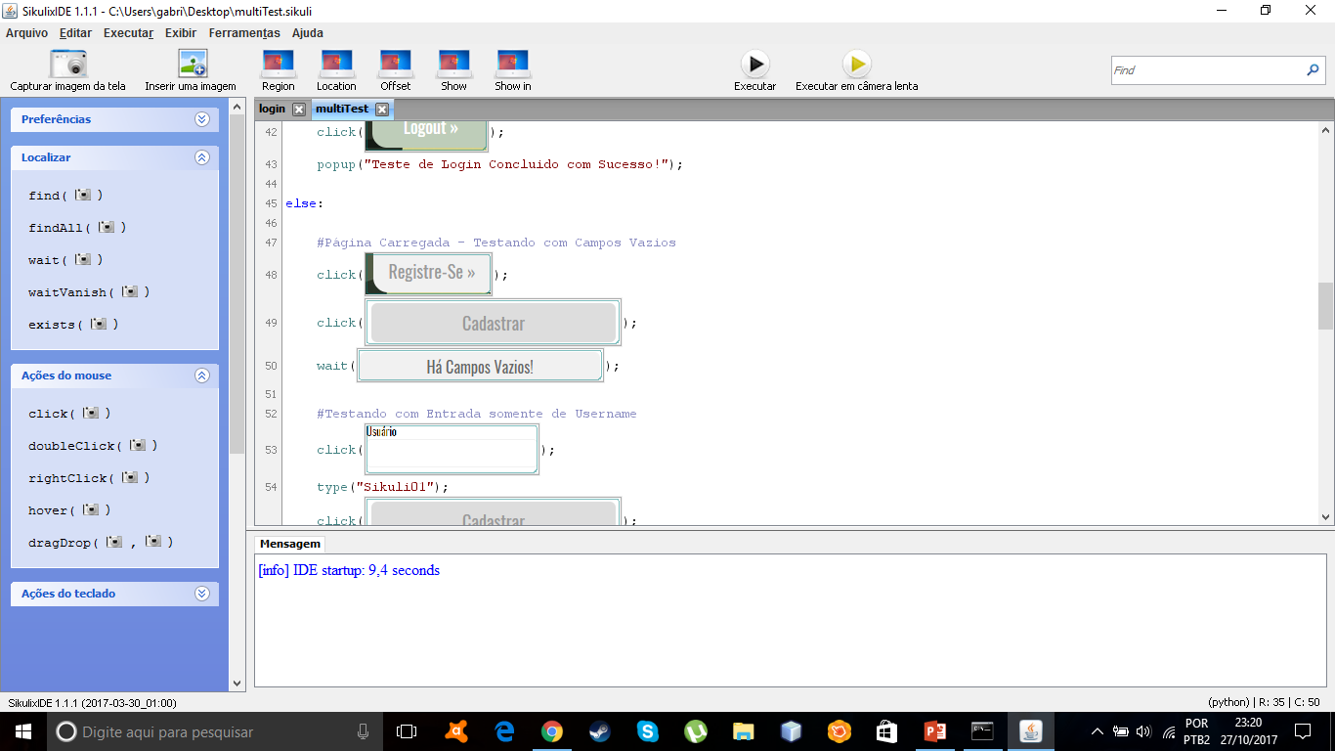

Slide 21
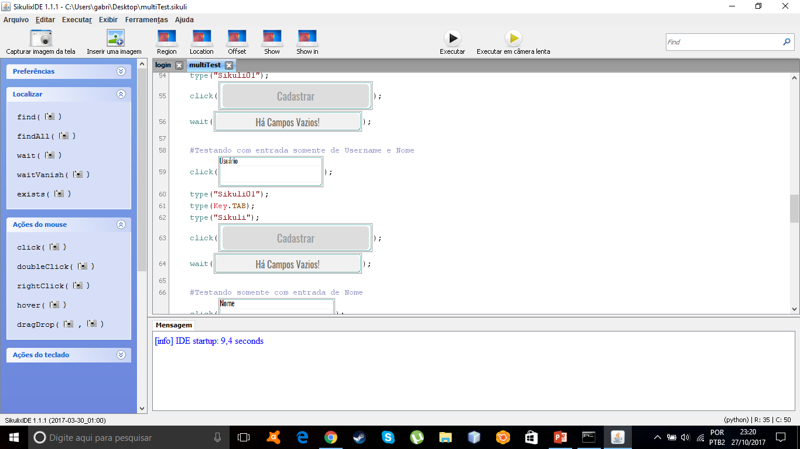

Slide 22
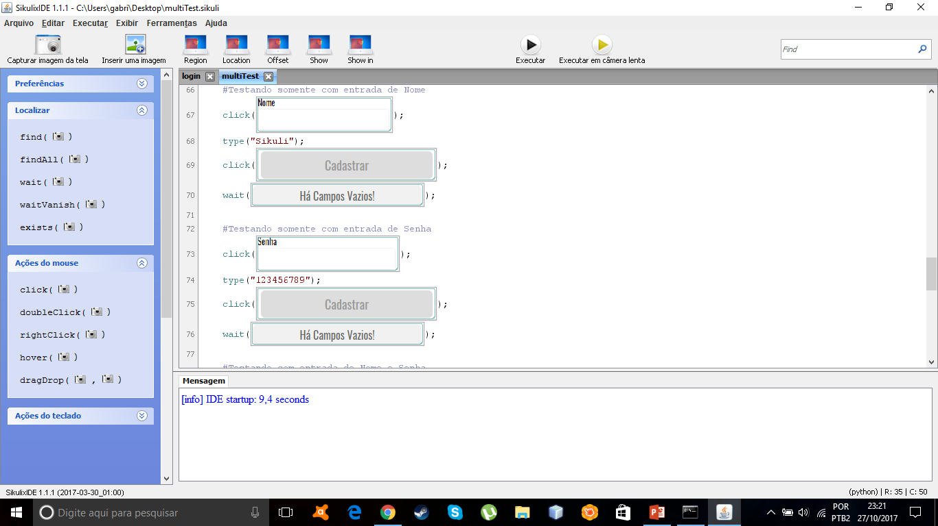

Slide 23
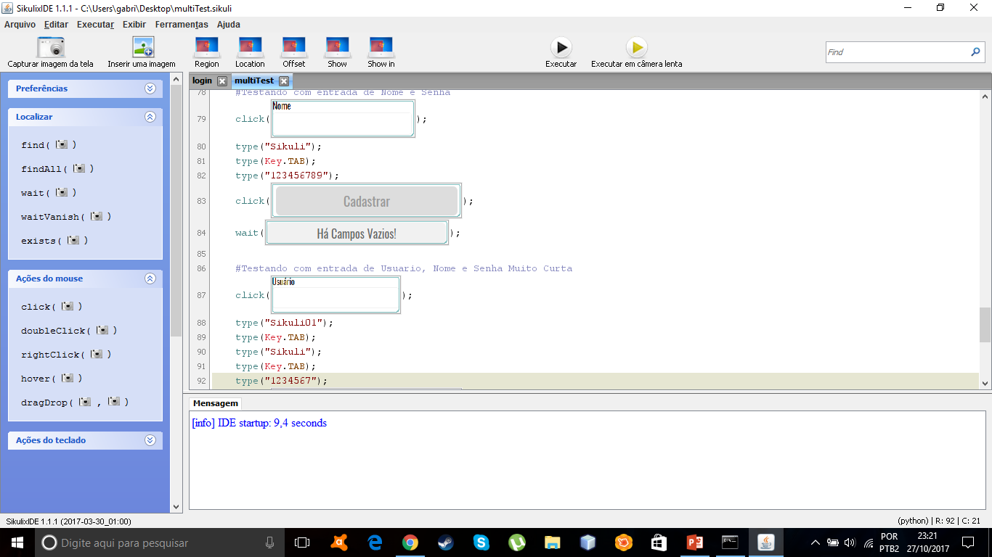

Slide 24
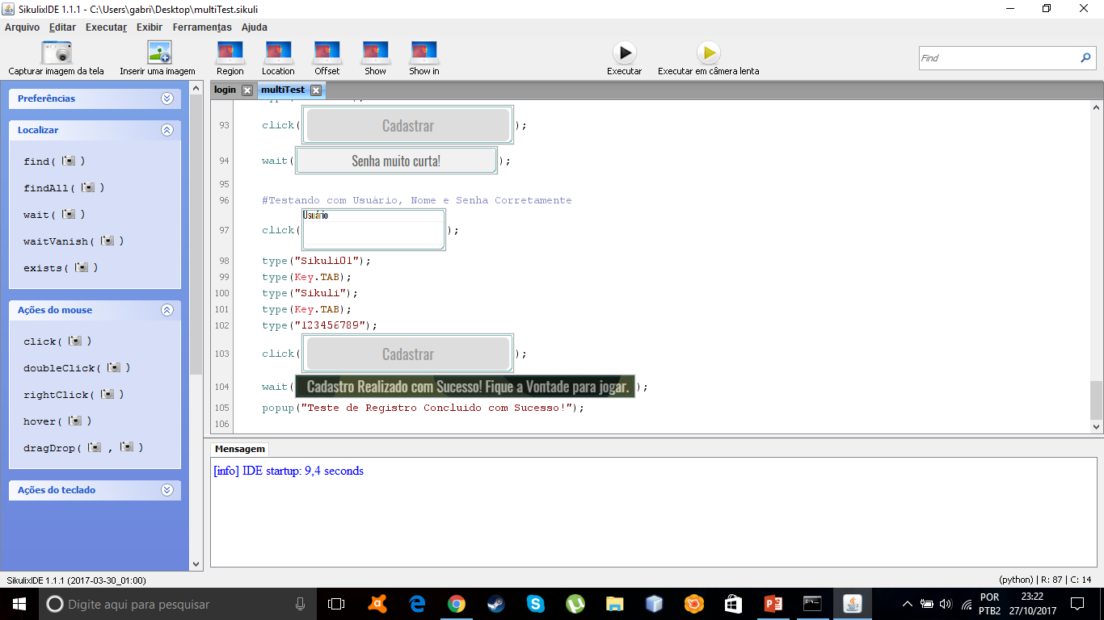

Slide 25
Executando os testes.
Para mostrar a execução dos testes será feita na prática uma demonstração do script mostrado nos slides anteriores.

Slide 26
Obrigado!
👍
Perguntas?

